Slide 1
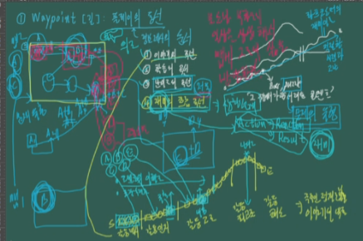
지난 시간 판서

Slide 2
판서의 내용을 절대 잊지 말자
면접 때나 포트폴리오에 용어를 잘 사용하면 아주 좋다.
게임의 정의
게임 디자이너
시나리오
설정 (선정의 이유)
레벨 (콘텐츠 제시의 순서)
퀘스트 (콘텐츠의 리드 + 리딩)
밸런스 (콘텐츠의 라이프 사이클)
시스템 (콘텐츠간의 관계 형성/유기성)
커뮤니티 (이건 초급 때는 배우지 x)

Slide 3
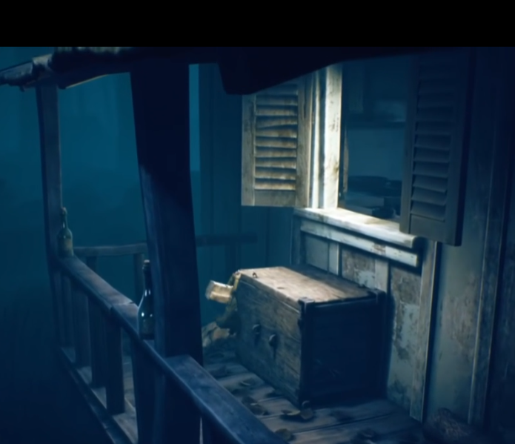
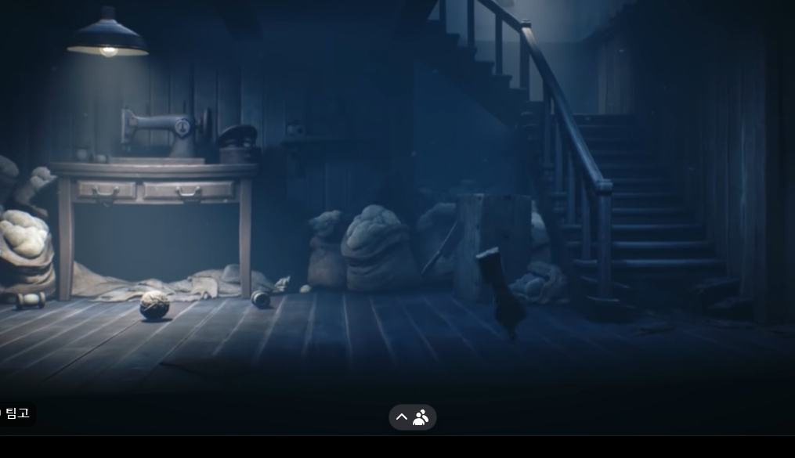
[리틀 나이트메어 2] - 수탉
잘 만든 코믹한 장면들 위주로 살펴보자.
셰이더는 게임 엔진 상에서 만들면 되는데,
빛은 그게 아니다. 플레이어에게 ‘이리로 오세요＇하고 유도하는 지시 용도로 쓸 수 있다.

Slide 4
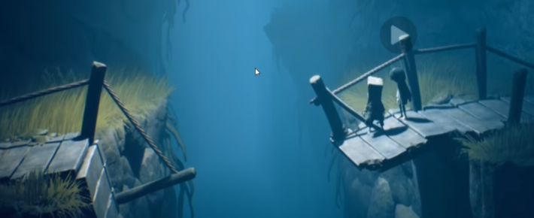
[리틀 나이트메어 2] - 수탉
안전-위험-공략 영역이 시간과 난이도에 따라서 바뀐다.
이 게임은 퍼즐 게임이므로, 비현실적인 것들도 그냥 넘어간다.
퍼즐성이 리얼리티보다 중요하므로.
[GTA]같이 리얼리티가 중요한 게임에서는 이런 비현실적인 부분은 용납할 수 없다.

Slide 5
[리틀 나이트메어 2] - 수탉
이 게임에서 ＇스킨’은 크게 매력적인 게 x
[스텔라블레이드]나 [블레이드앤소울]에서는 서브 퀘스트같이 매력적으로 스킨을 얻을 수 있게 맵 곳곳에 배치했지만
이 게임은 그냥 그저그렇다.

Slide 6
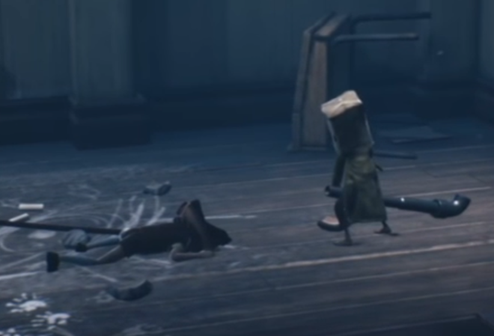
[리틀 나이트메어 2] – 수탉 – 재밌는 장면
여기부터는 패턴을 봐야 한다.
점프할 때 공격해야 한다는 걸 연습시킨다.

Slide 7
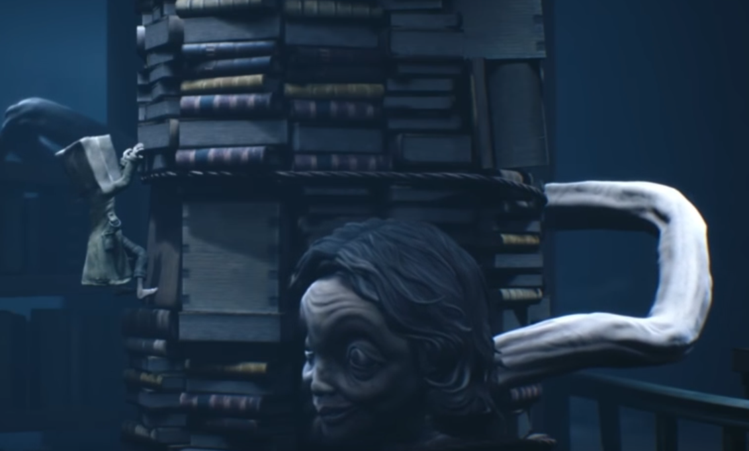
[리틀 나이트메어 2] – 수탉 – 재밌는 장면
보스가 플레이어의 위치를 찾아보는 연출
어딨나 어딨나
많이 쓰는 연출이다.

Slide 8
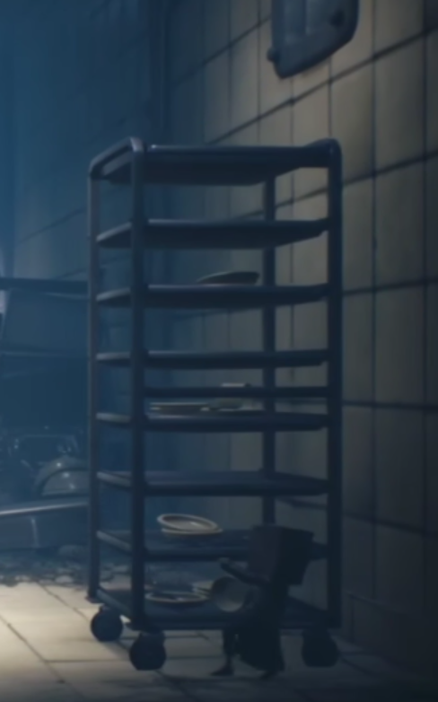
[리틀 나이트메어 2] – 수탉 – 재밌는 장면
이 게임에서 이런 구조의 오브젝트가 사다리로 기능한다는 걸 알기 때문에 우리는 이런 구조물을 옮겨서 사다리로 쓸 수 있다.

Slide 9
[리틀 나이트메어 2] – 수탉 – 재밌는 장면
컨텐츠 이해도 – 조작 숙련도 이게 이어져야 퍼즐을 해결할 수 있는 경우도 있다.
패널티가 크지 않기 때문에 재시도에 대한 스트레스는 적다.

